Slide 1
Coachr
Heinisch, Bergman, Leunig,
Turon, Kloss, Poppe

Slide 2
Inhalt
Produktbeschreibung
Pflichtenheft
Demo

Slide 3
Produktbeschreibung
Für Trainer
Verwalten von Spielern
Planen von Trainingseinheiten

Slide 4
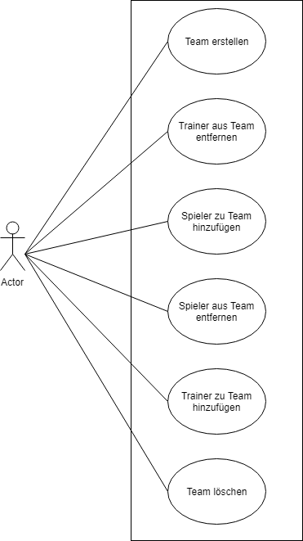
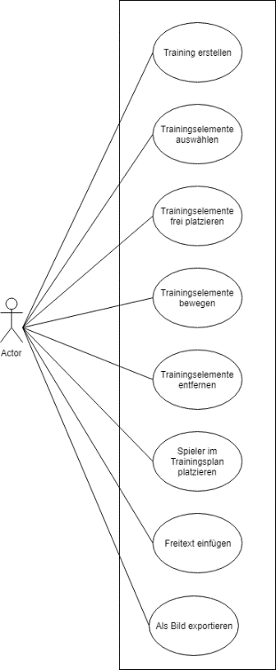
Pflichtenheft – Use Cases

Slide 5
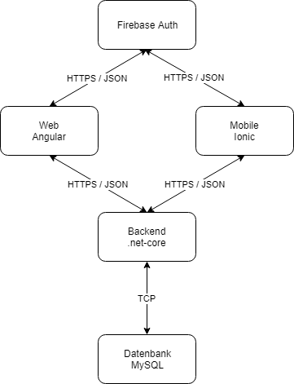
Pflichtenheft - Systemübersicht

Slide 6
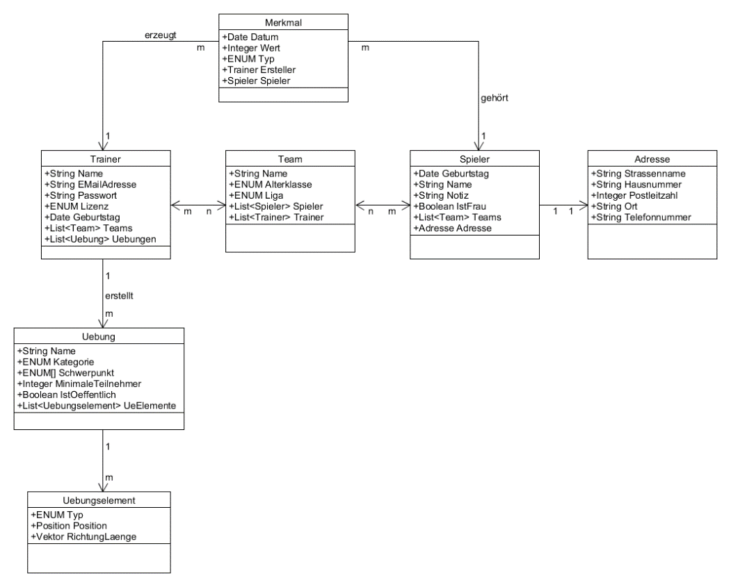
Pflichtenheft - Datenmodell

Slide 7
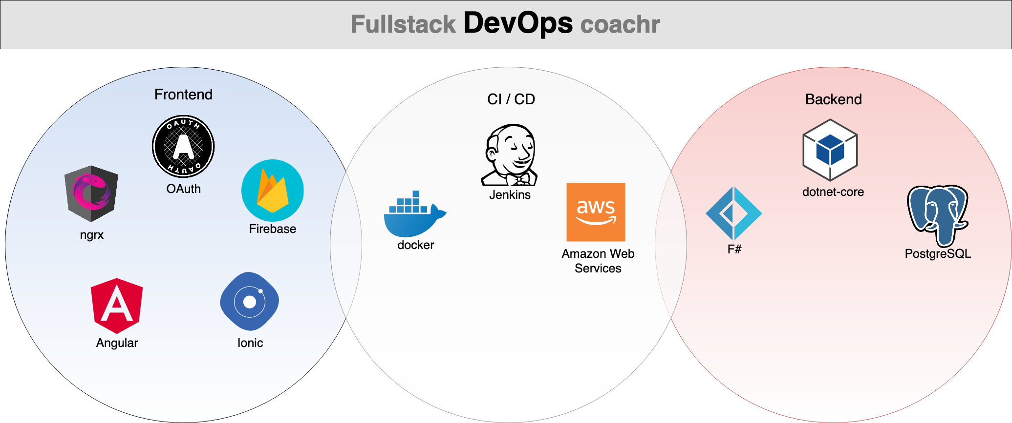
Pflichtenheft – CI – CD

Slide 8
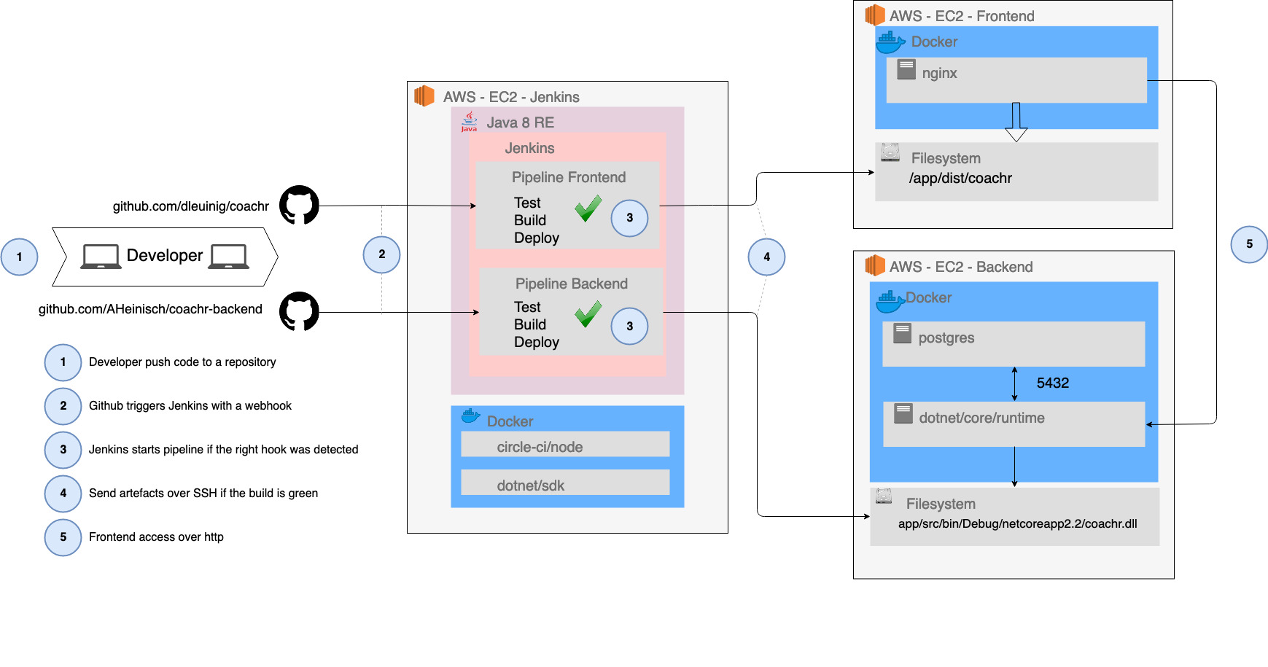
Pflichtenheft – AWS-Instanzen

Slide 9
Demo

Slide 10
Lessons Learned
Webtechnologien (HTML, CSS, Angular, Typescript)
Komponentenbasiertes Denkmuster
Hybride App Entwicklung
Flux-Umsetzung

Slide 11
Lessons Learned
Selbständiges Arbeiten hat funktioniert
Abhängigkeiten untereinander haben behindert
Meilensteine stärker einhalten -> Zeitknappheit zum Ende
Teams gleichmäßig besetzen

Slide 12
Lessons Learned – State Managment
Viel Aufwand von Beginn an
Praktisch für Erweiterungen
Aufwand amortisiert sich

Slide 13
Lessons Learned - Jenkins
+ Flexibel einsetzbar
+ Einfach zu installieren
+ Free to use
Schwer zu konfigurieren und einzurichten
Zusätzliche Kosten für potente Hardware

Slide 14
Lessons Learned - Docker
Skalieren von Anwendungen leicht umsetzbar
Einheitliche Umgebungen können leicht weitergegeben werden
Frei zugänglich

Slide 15
Lessons Learned – AWS
Sehr viele gute Tutorials zur Einarbeitung
Gute Performance
Viele verschiedene Produkte

Slide 16
Lessons Learned – AWS
Benutzeroberfläche sehr kompliziert
Teuer
Einarbeitung schwierig

Slide 17
Lessons Learned – Ionic
Sehr gut dokumentiert
Einfach reinzufinden in das Framework
Apks bauen sehr einfach
Angular und NPM stehen zur Verfügung

